Slide 1
Image
Classification
&
Detection
Fashion Items : Shoes
Itwill 12th LKYJ Team

Slide 2
CONTENTS
01
02
03
Introduction
Project 1 : Classification
Project 2 : Detection

Slide 3

01
Introduction
About lecture
Team member

Slide 4
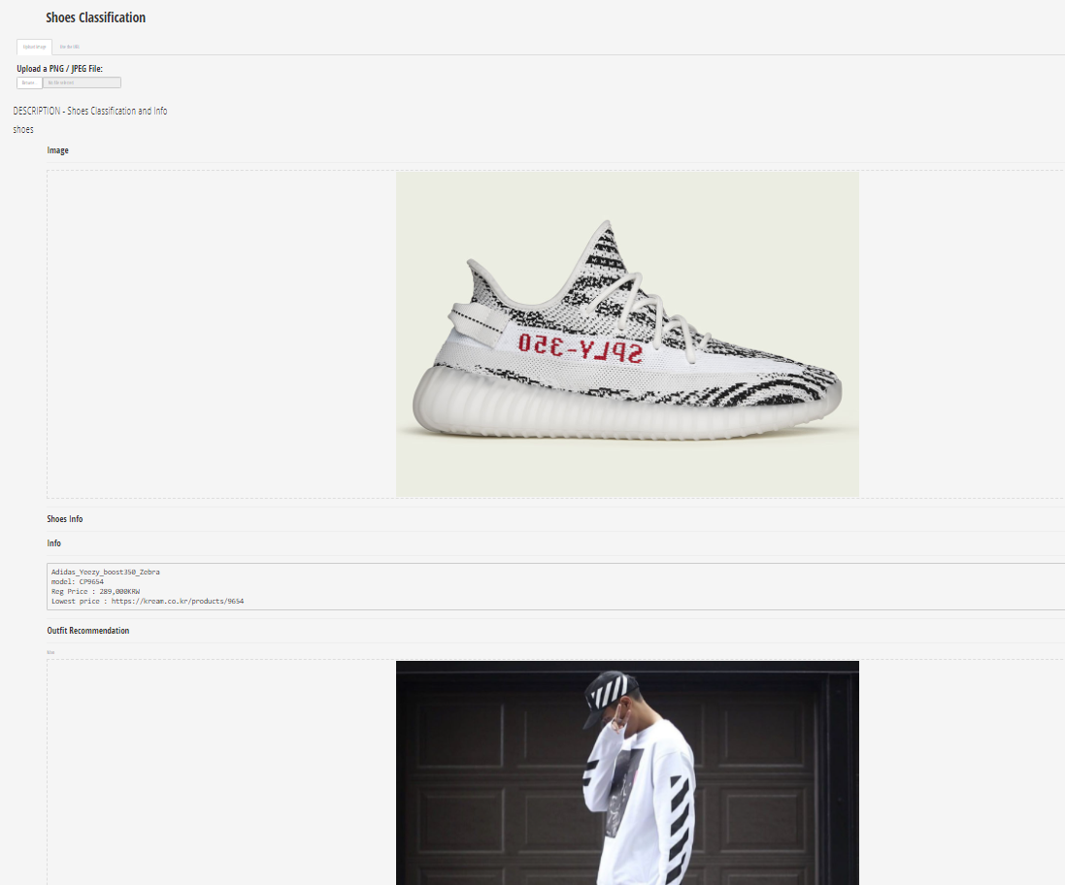
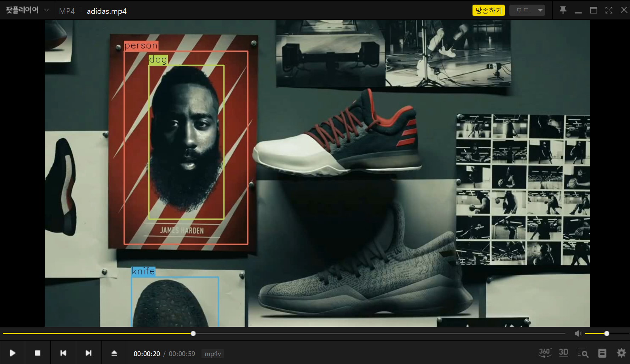
01
Introduction
Classification & Detection
01. About lecture
02. Team Member
▶ Classification : VGGnet ▶ Detection : Yolo v4
NC-135K1NE
BVX-4213P4B

Slide 5
01
Introduction
Team : LKYJ
01. About lecture
02. Team Member
▶ 이신성 : Img Classification, modeling
▶ 김미승 : Img Classification, R shiny
▶ 정희원 : Object Detection, Dataset
▶ 김정민 : Object Detection, modeling
▶ 양건준 : Object Detection, Webcam(realtime)

Slide 6


02
Project 1 :
Classificaion
Project Goals
Development Process
Datasets
Development Environment

Slide 7
02
Project 1 : Classification
학습목표
01. Project Goals
02. Development Process
▶ 개발환경 구축
▶ 커스텀 데이터셋 생성
▶ 데이터셋을 이용하여 모델 생성
▶ 추출된 모델과 R shiny 를 활용하여 기능 구현
▶ 커스텀 데이터셋, 클라우드 환경, 전이학습을 활용해서
자신만의 분류기 만들기.
03. Datasets
04. Development
Environment

Slide 8
02
Project 1 : Classification
개발 과정
01. Project Goals
02. Development
Process
▶ Python, R studio, Colab 환경 세팅
▶ 웹 스크롤링, 촬영 등을 통해 데이터셋 생성
▶ 로컬에서 이미지 전처리 수행
▶ Colab 에서 모델 학습 및 튜닝, 추출
▶ R shiny 을 활용하여 유저가 사용가능한 기능 구현
03. Datasets
04. Development
Environment

Slide 9
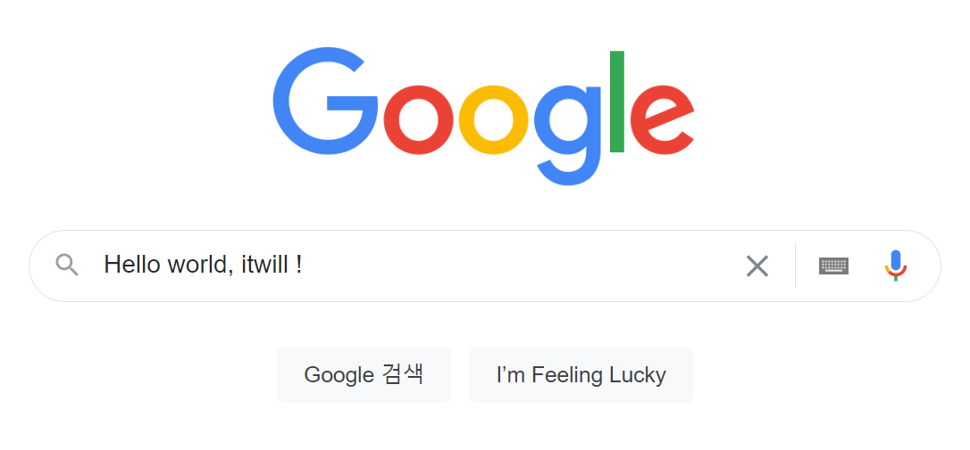
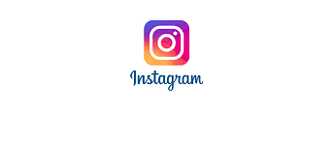
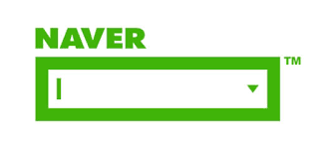

02
Project 1 : Classification
Raw datasets : Web Scrolling
01. Project Goals
02. Development Process
03. Datasets
04. Development
Environment

Slide 10
02
Project 1 : Classification
개발 환경
01. Project Goals
02. Development Process
OS
Python
R
Tensorflow
GPU
Transfer model
Windows10
3.7.9
4.0.5
2.4.1
K80, T4, p100 (Colab)
VGGnet (VGG16)
03. Datasets
04. Development
Environment

Slide 11
03
Project 2 :
Detection
Project Goals
Development Process
Datasets
Development Environment

Slide 12
03
Project 2 : Detection
학습목표
01. Project Goals
02. Development Process
▶ 개발환경 구축
▶ 커스텀 데이터셋 생성
▶ 데이터셋을 이용하여 모델 생성
▶ 추출된 모델과 Real-time web cam 을 활용하여 기능 구현
▶ 커스텀 데이터셋, 클라우드 환경, Yolo v4 를 활용해서
실시간 객체탐지를 웹캠으로 구현
03. Datasets
04. Development
Environment

Slide 13
03
Project 2 : Detection
개발 과정
01. Project Goals
02. Development
Process
▶ Python, Colab 환경 세팅
▶ 웹 스크롤링, 촬영 등을 통해 데이터셋 생성
▶ 로컬에서 이미지 라벨링 수행
▶ Colab 에서 모델 학습 및 튜닝, 추출
▶ Web cam 을 활용하여 유저가 사용가능한 기능 구현
03. Datasets
04. Development
Environment

Slide 14
03
Project 2 : Detection
Raw datasets : Web Scrolling & camera
01. Project Goals
02. Development Process
03. Datasets
04. Development
Environment

Slide 15
03
Project 2 : Detection
개발 환경
01. Project Goals
02. Development Process
OS
Python
Tensorflow
GPU
Paper
Windows10
3.7.9
2.4.1
K80, T4, p100 (Colab)
Yolo v4 (darknet)
03. Datasets
04. Development
Environment

Slide 16
Thank you
Itwill 12th LKYJ Team

